Slide 1
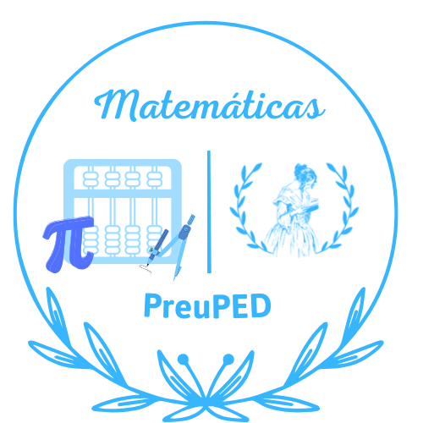
Clase 22: Geometría II
Departamento de Matemáticas
4tos y Egresados – Programas M1 y M2
Eje: Geometría
Primavera, 2024

Slide 2

Objetivos de Aprendizaje
Describir cómo calcular el área y el perímetro de un círculo, y sector circular.
Describir como calcular el área y el volumen de cubo, prisma y cilindro.

Slide 3
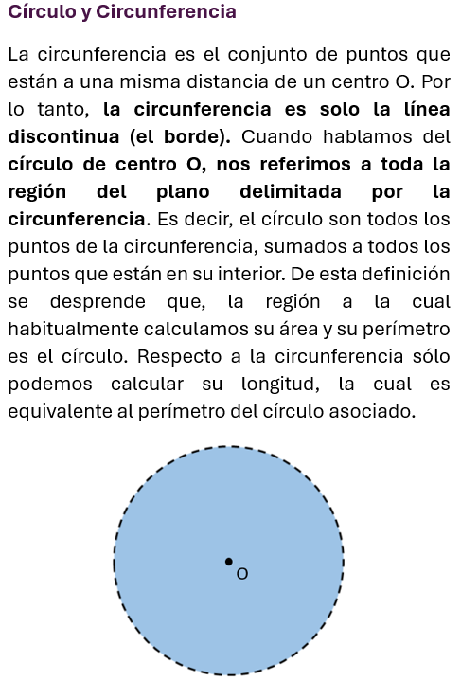
Círculo y Circunferencia

Slide 4
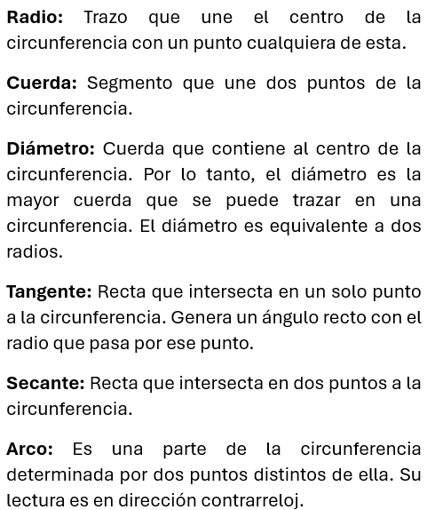
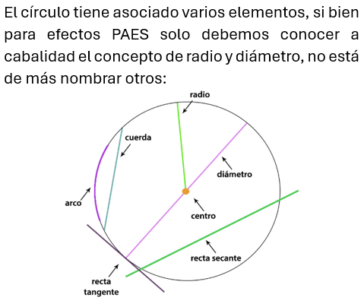
Círculo y Circunferencia
Elementos

Slide 5
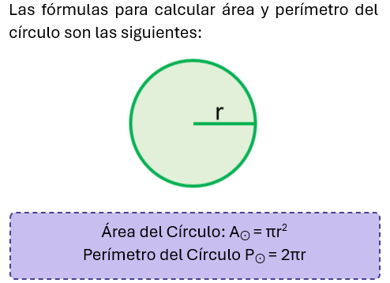
Círculo y Circunferencia

Slide 6
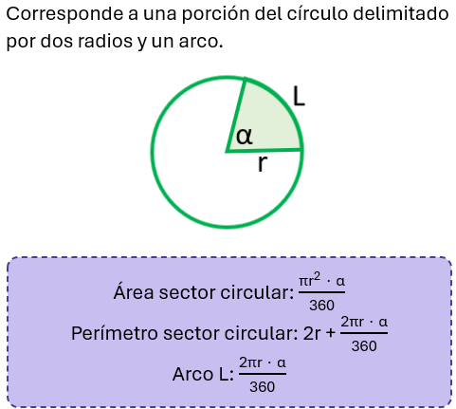
Sector Circular

Slide 7
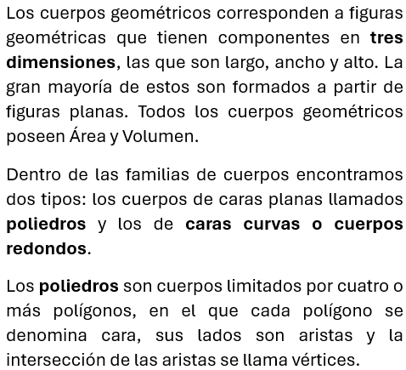
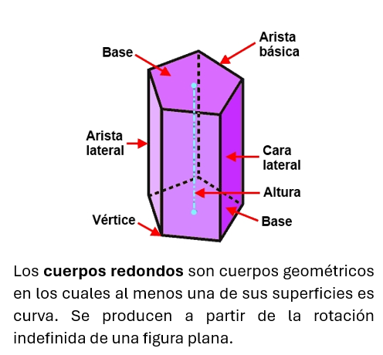
Cuerpos Geométricos

Slide 8
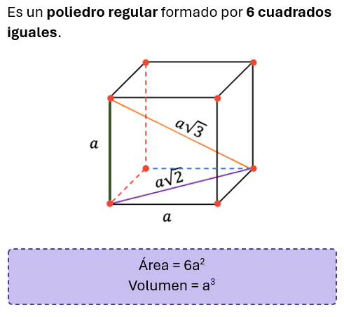
Cubo

Slide 9
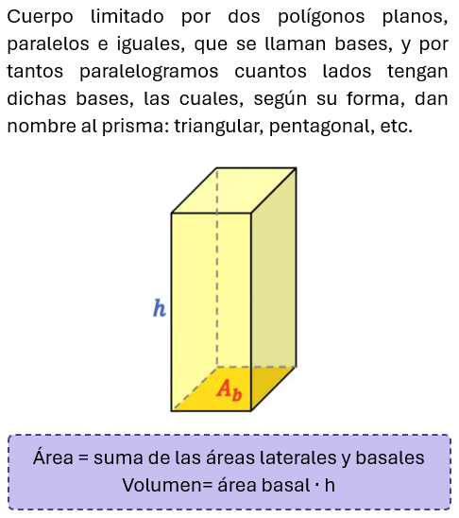
Prisma

Slide 10
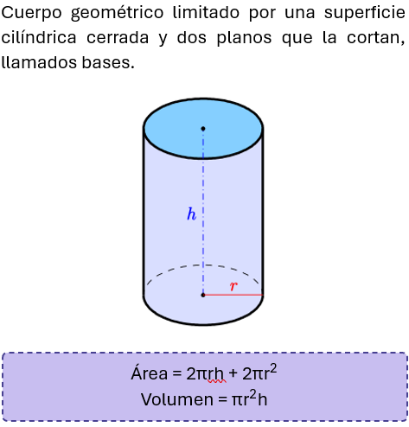
Cilindro

Slide 11

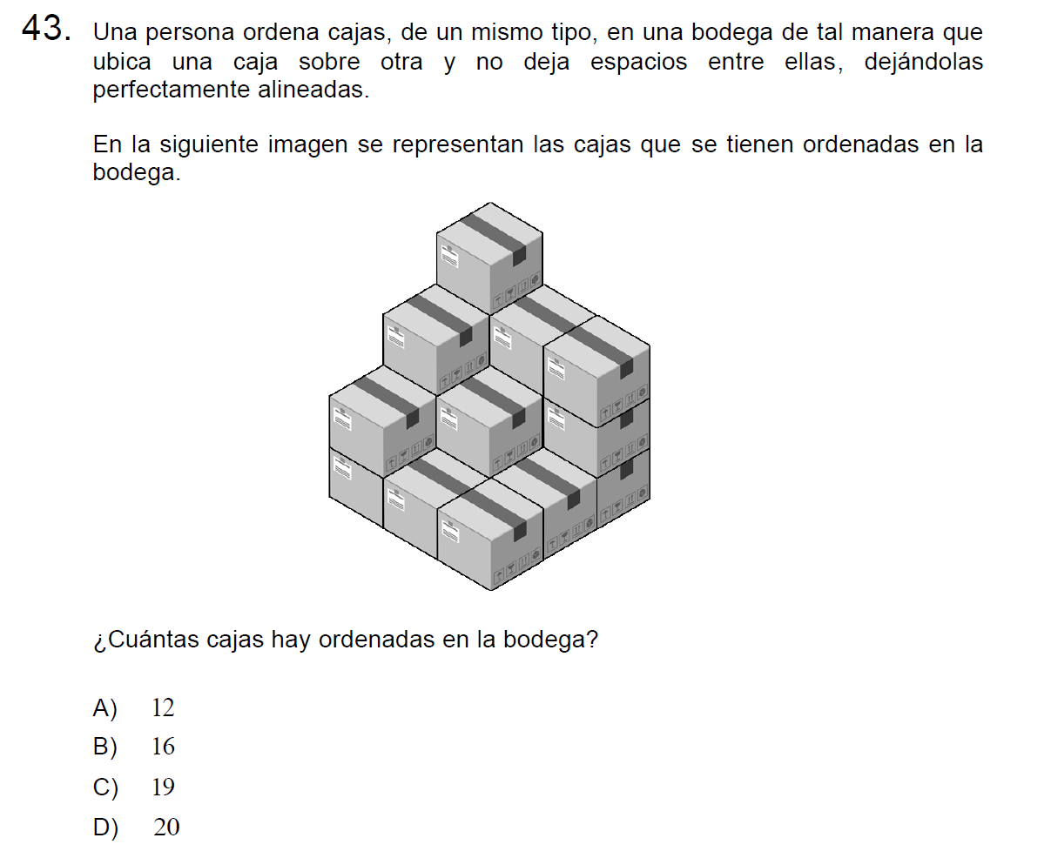

Pregunta N°1
Respuesta Correcta
D
DEMRE: PAES M1 Matemáticas Invierno Admisión 2025

Slide 12
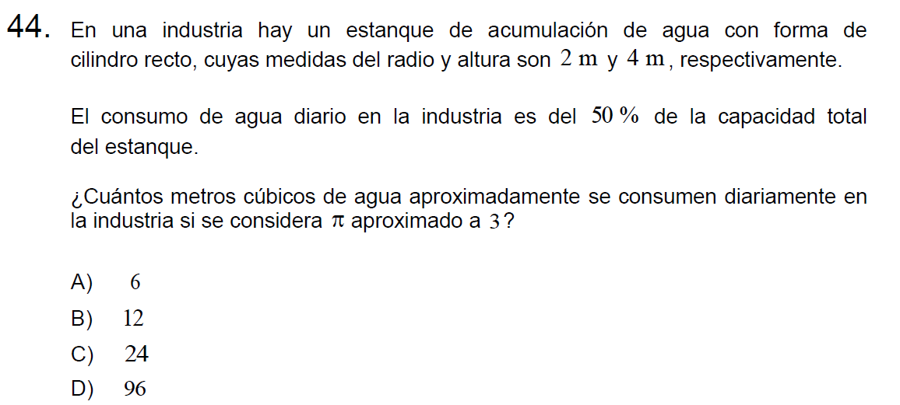
Pregunta N°2
Respuesta Correcta
C
DEMRE: PAES M1 Matemáticas Invierno Admisión 2025

Slide 13
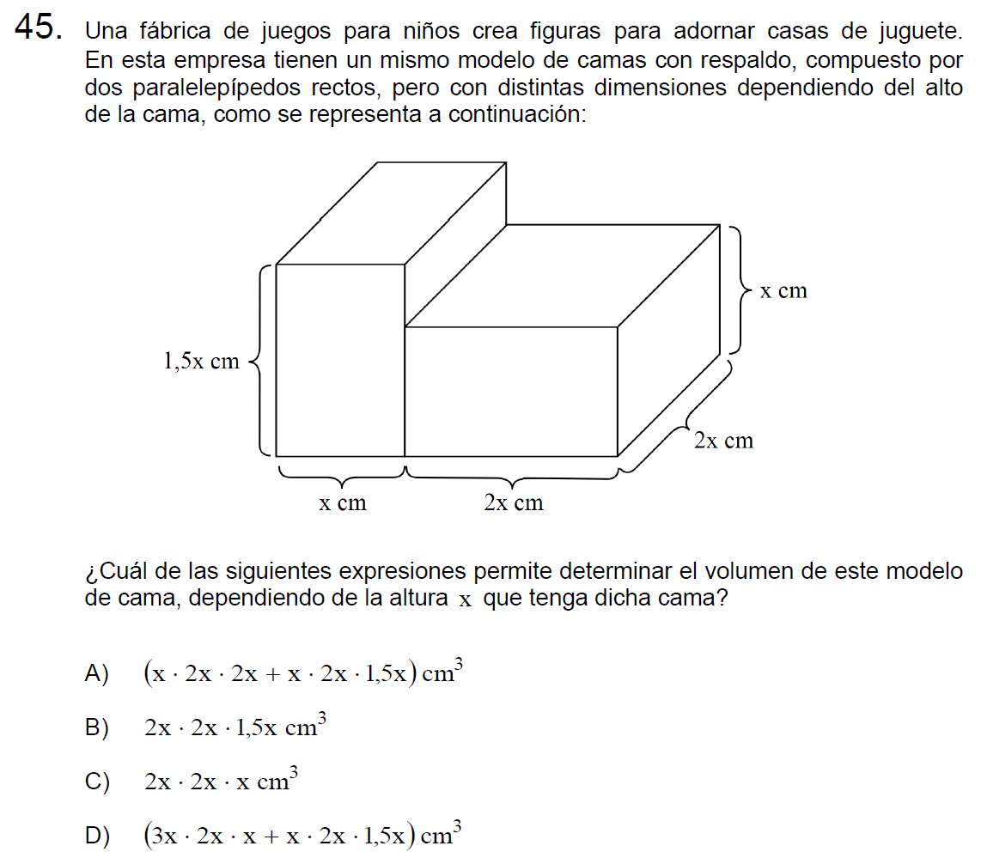
Pregunta N°3
Respuesta Correcta
A
DEMRE: PAES M1 Matemáticas Invierno Admisión 2025

Slide 14
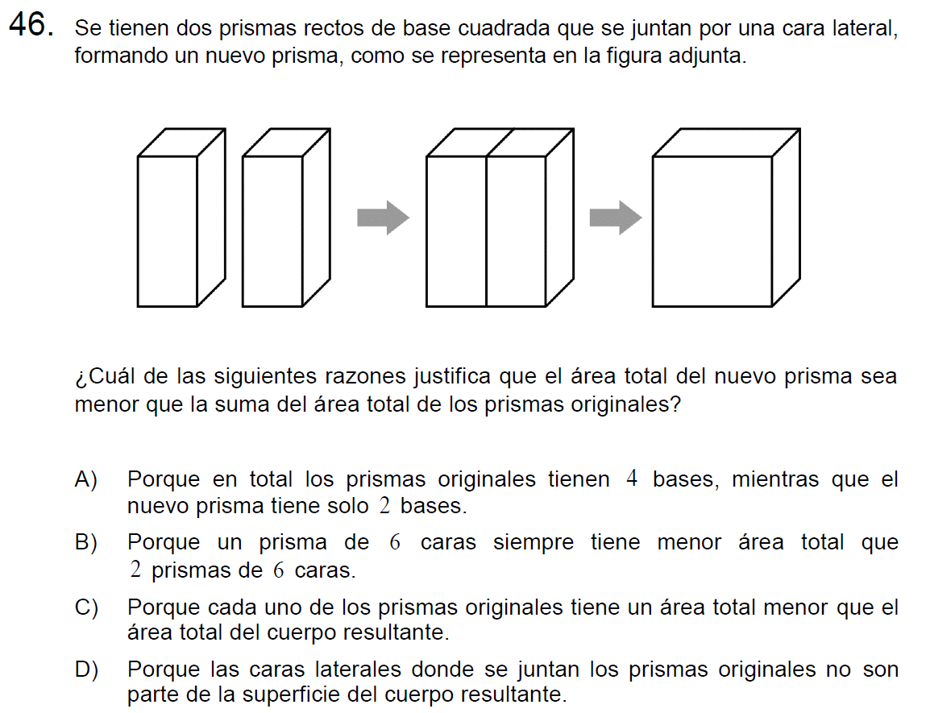
Pregunta N°4
Respuesta Correcta
D
DEMRE: PAES M1 Matemáticas Invierno Admisión 2025

Slide 15
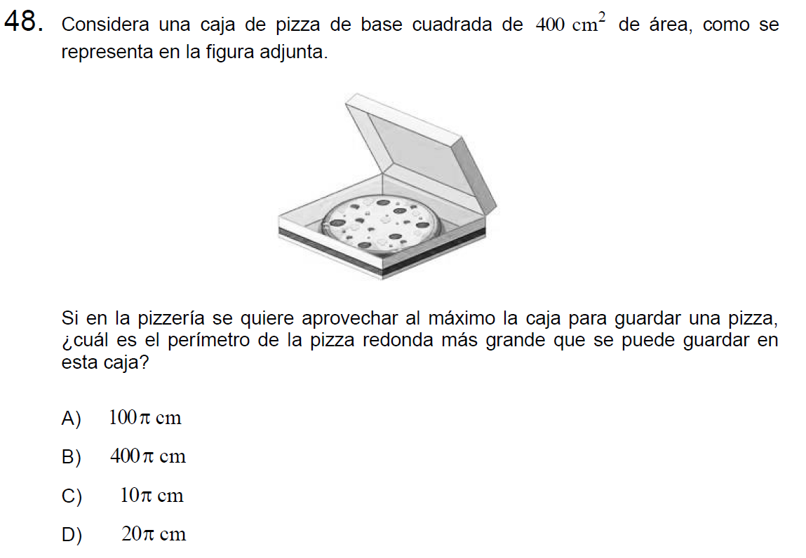
Pregunta N°5
Respuesta Correcta
D
DEMRE: PAES M1 Matemáticas Invierno Admisión 2025

Slide 16
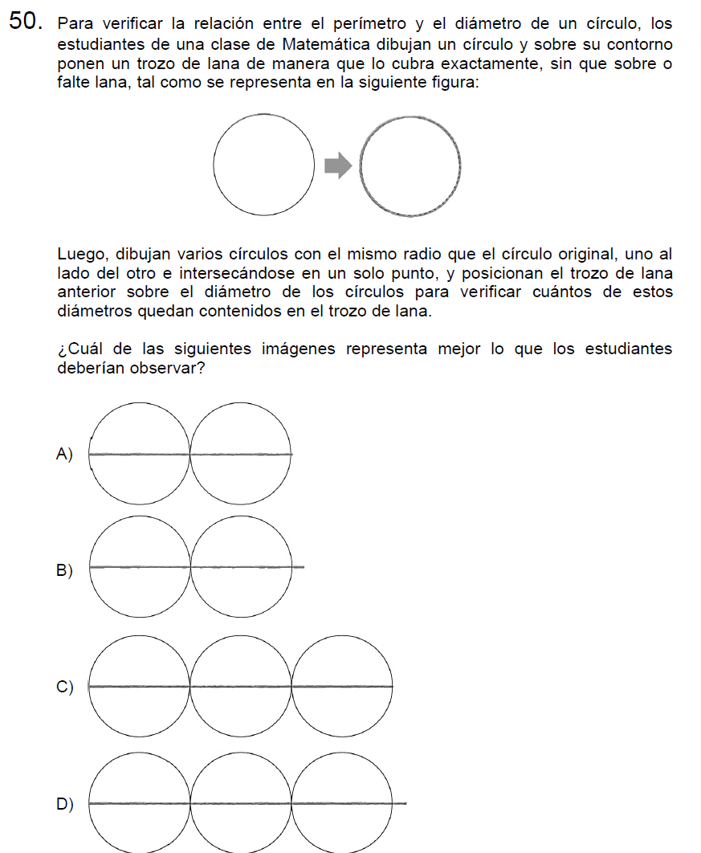
Pregunta N°6
Respuesta Correcta
D
DEMRE: PAES M1 Matemáticas Invierno Admisión 2025

Slide 17
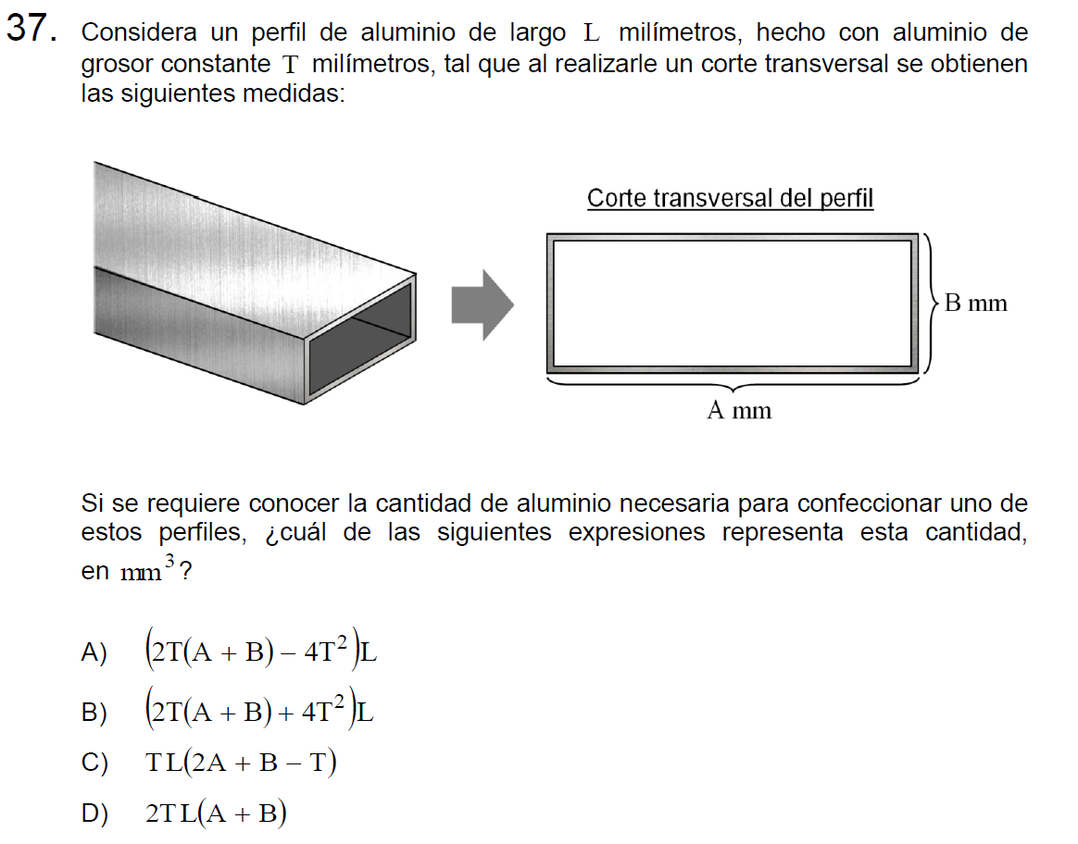
Pregunta N°7
Respuesta Correcta
A
DEMRE: PAES M2 Matemáticas Invierno Admisión 2025

Slide 18
Hoy aprendimos a
Describir cómo calcular el área y el perímetro de un círculo, y sector circular.
Describir como calcular el área y el volumen de cubo, prisma y cilindro.

Slide 19
Clase 22: Geometría II
Departamento de Matemáticas
4tos y Egresados – Programas M1 y M2
Eje: Geometría
Primavera, 2024

